Slide 1
Rumah Dendy M
Cemara I/9 Banyumanik
Semarang

Slide 2
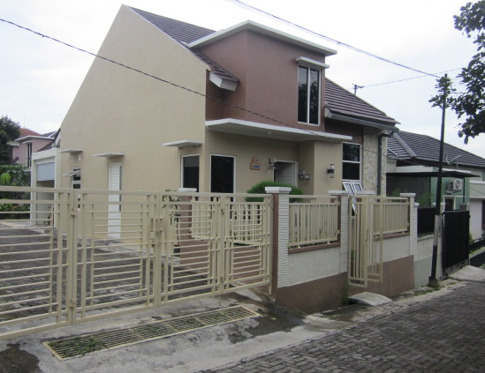
Faced Rumah
Keterangan :
Pintu utama Rumah.
Gerbang samping
Pintu bag. Samping
Pintu garasi
3
4
1
2

Slide 3
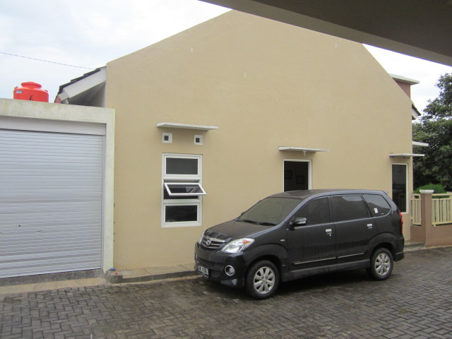
Samping
Kepenginnya sisi samping bisa diberikan aksen fasad, biar tidak terlihat polos.
Sisi bawah bisa diberikan taman sepanjang list agar menambah hijau area rumah.

Slide 4
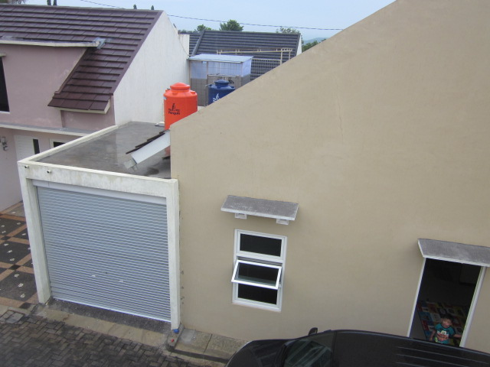
Atas belakang
Rencananya akan dilakukan penambahan area belakang untuk 1 ruang lagi di lantai atas.
Harapannya :
Bisa ada tempat untuk melihat view diluar dari tempat atas.

Slide 5
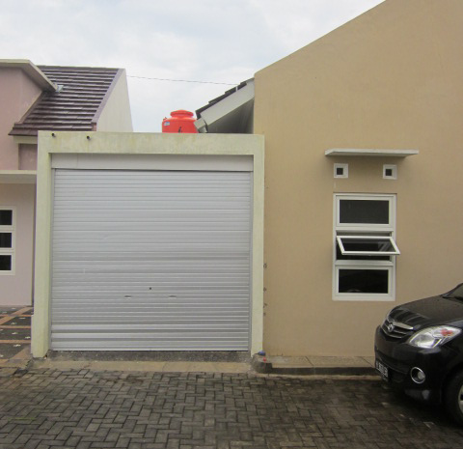
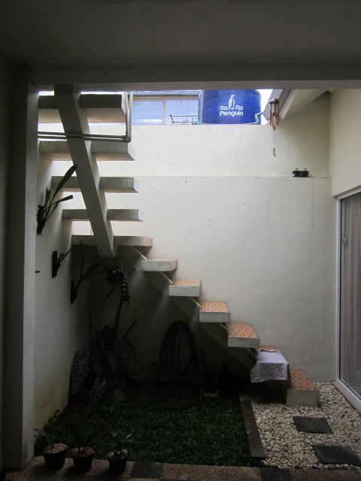
Garasi
Garasi berada dibelakang rumah masuk lewat sisi samping.
Ke depan garasi akan ditambahkan canopy diatasnya.

Slide 6
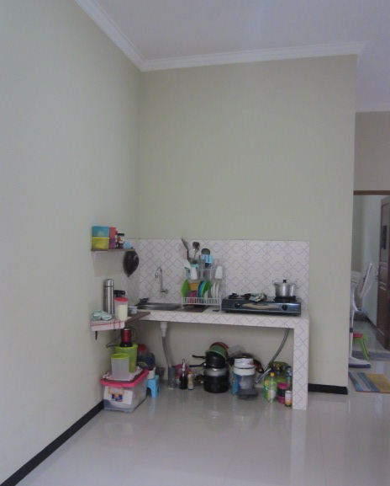
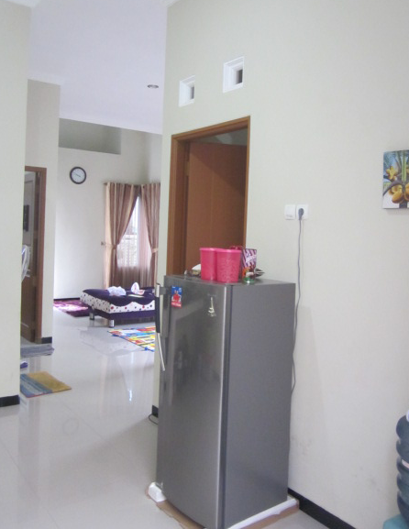
Kitchen & R.Makan
1
2

Slide 7
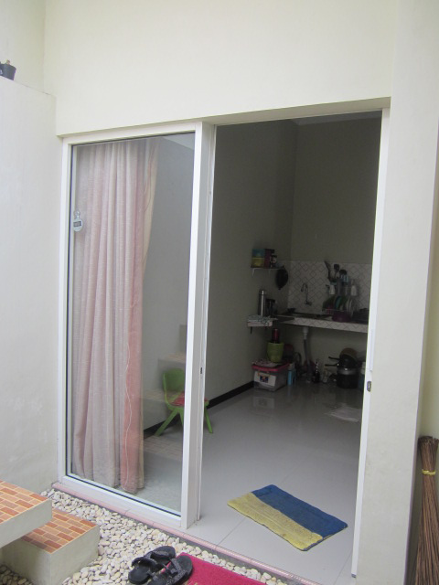
Kitchen
Keterangan:
Posisi kitchen rencana akan digeser ke dinding sebelah, karena kurang aergonomis.
Posisi rak/beberapa likisan pengen ditempatkan di sisi ini agar menarik ruangannya.
Meja makan akan ditempatkan di area ini dengan konsep “lesehan” menghadap pintu kaca ke taman indoor.
3

Slide 8
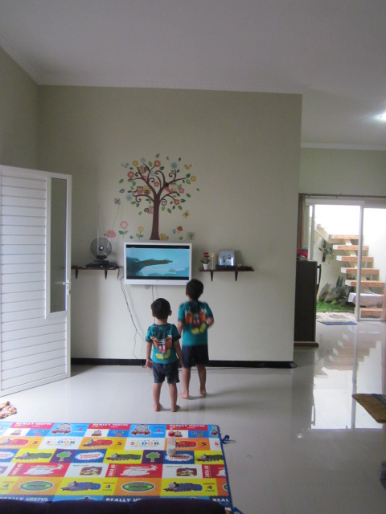
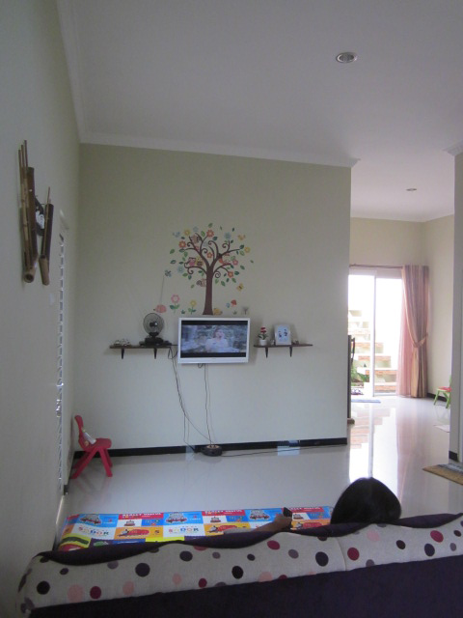
R.Keluarga & R.Tamu
2
1

Slide 9
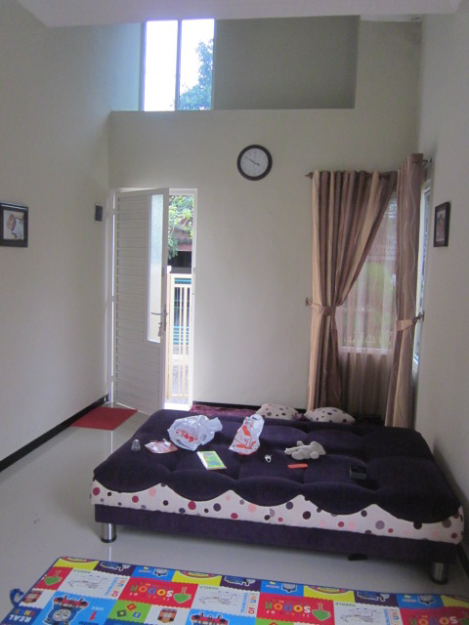
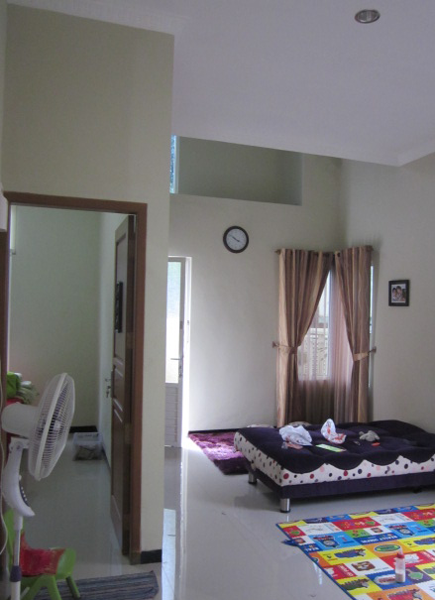
R.Keluarga & R.Tamu
3
5
4

Slide 10
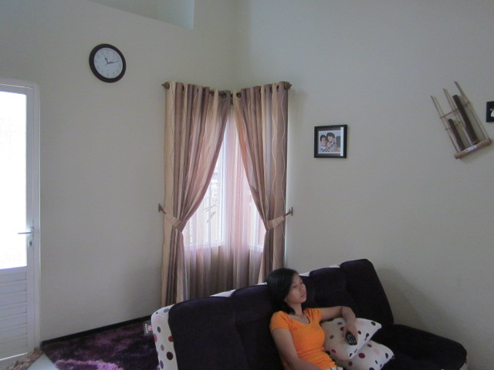
R.Keluarga & R.Tamu
Keterangan:
Akan dipakai sofa untuk ber-santai.
Tempat TV dan beberapa accecories lainnya, background akan menggunakan wallpapper.
Area atas kosong, rencana agar bisa dimanfaatkan ( untuk lukisan, bunga,etc)
Area ruang tamu, dibuat simple dan tdk terlalu besar
Posisi sofa akan digeser maju dan ditempatkan partisi setinggi 1 ,5 meter.
5

Slide 11
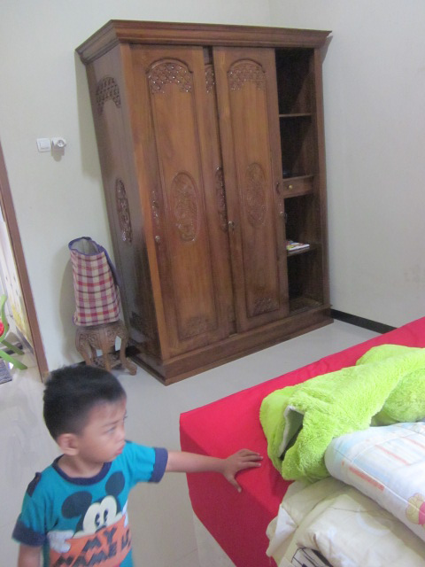
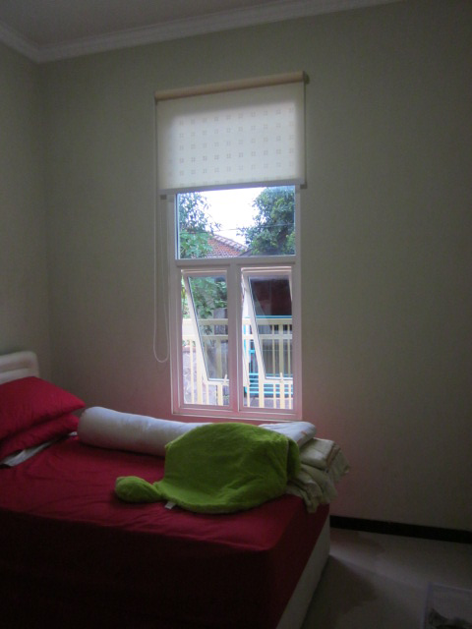
Kamar Utama

Slide 12
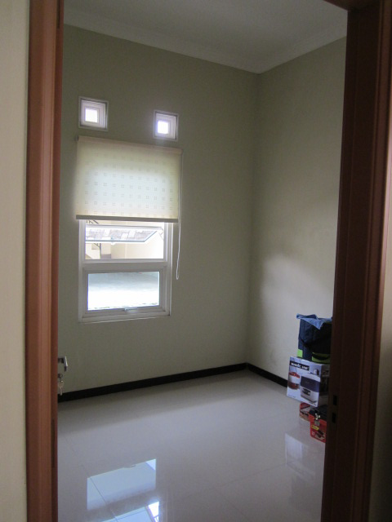
Kamar anak
Keterangan:
Kamar Utama menghadap keluar jalan. Pemandangan luar tampak dari dalam (zise 3,5m x 3 m).
Kamar anak, didesain untuk 2 orang dan akan ditempatkan meja belajar anak serta lemari bajuanya (size 3m x3 m)

Slide 13
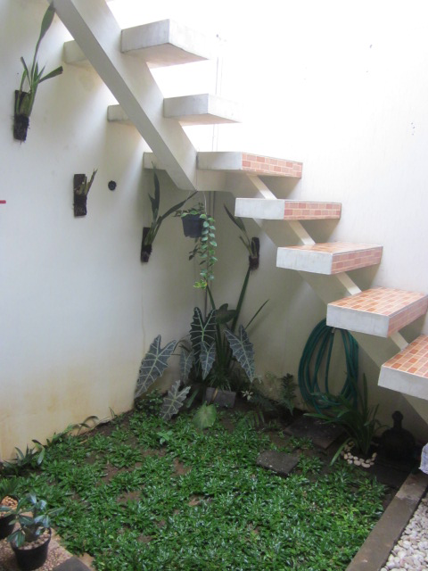
Taman in door
Keterangan:
Rencananya akan dibuat kolam ikan kecil dan air yg mengalir.
1

Slide 14
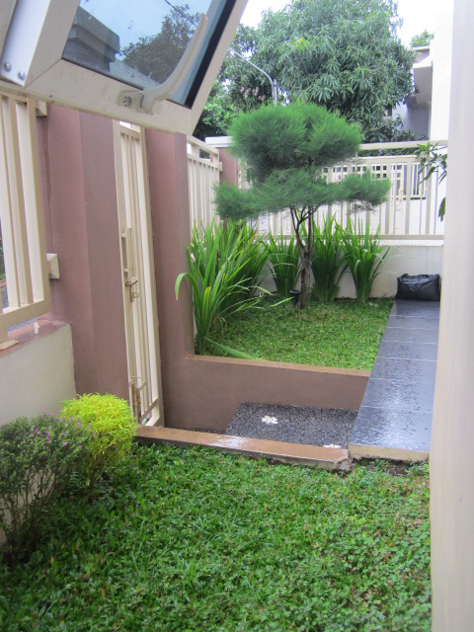
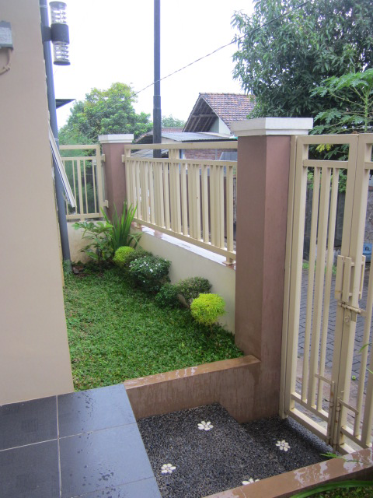
Taman out door

Slide 15
Planning Renovation
Cemara I/9 Banyumanik
Semarang

Slide 16
Old - Layout Interior

Slide 17
New- Layout Design

Slide 18
New- Layout Design

Slide 19
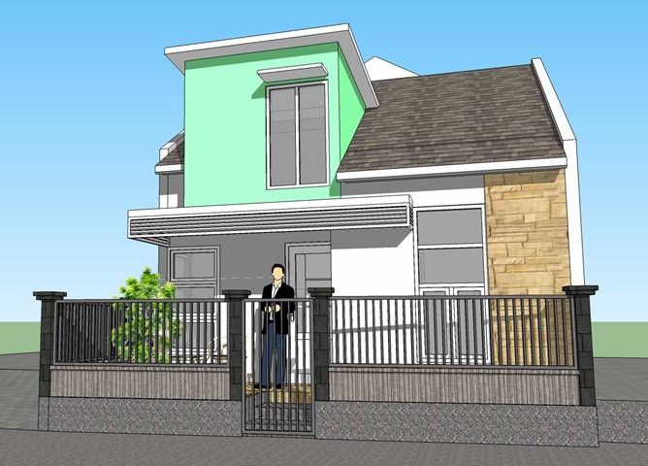
New -Outdoor Interior

Slide 20
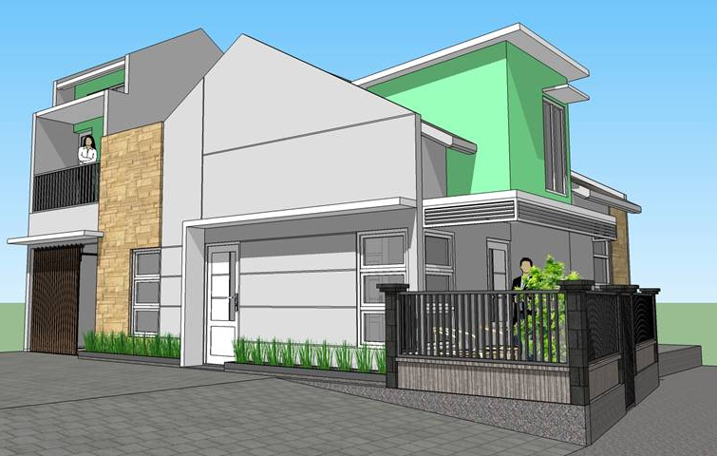

Slide 21
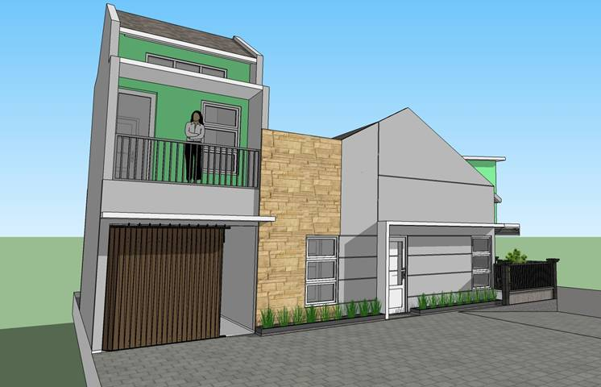

Slide 22
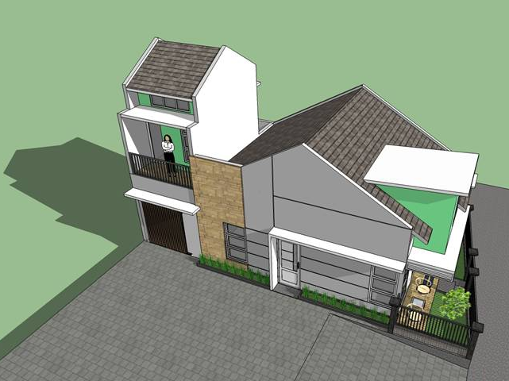

Slide 23
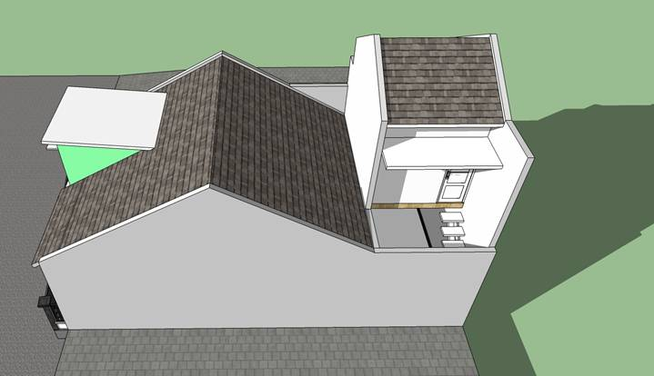

Slide 24
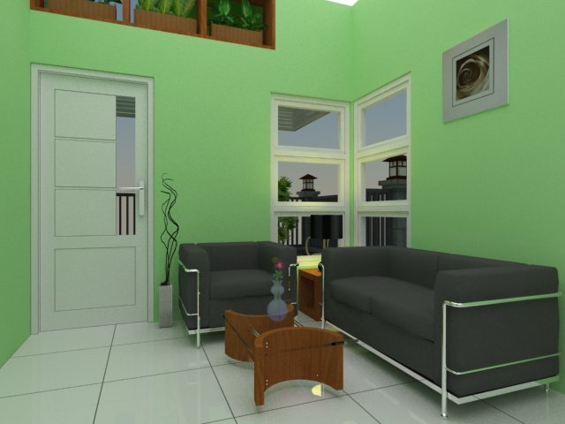
R.Tamu
New-Interior

Slide 25
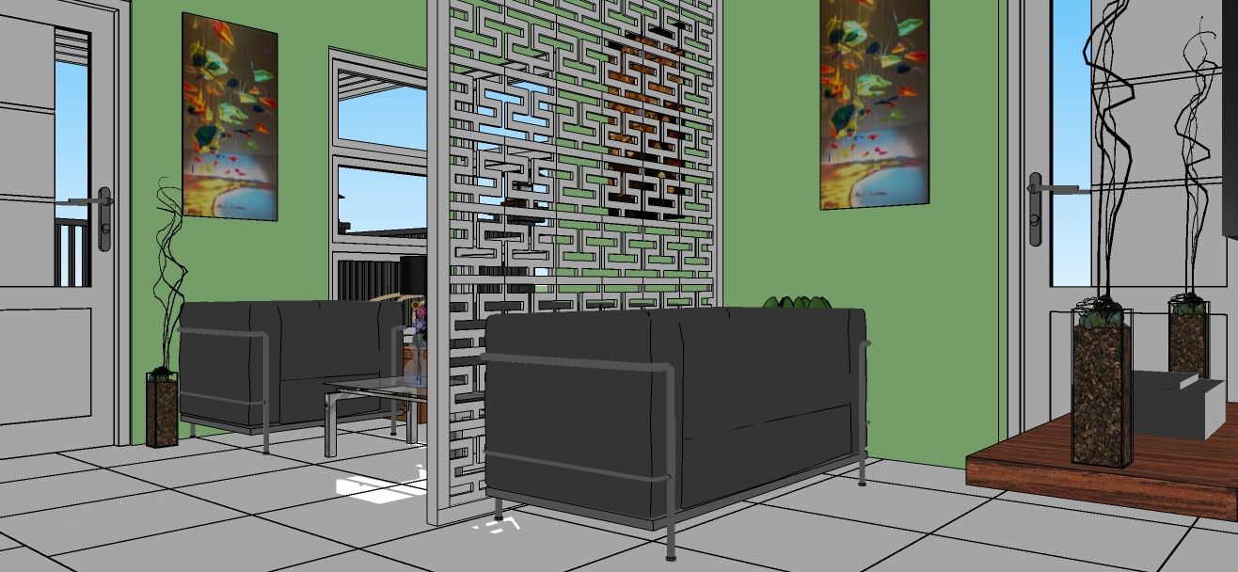
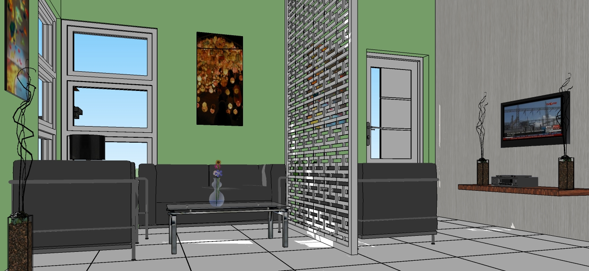
R.Keluarga

Slide 26
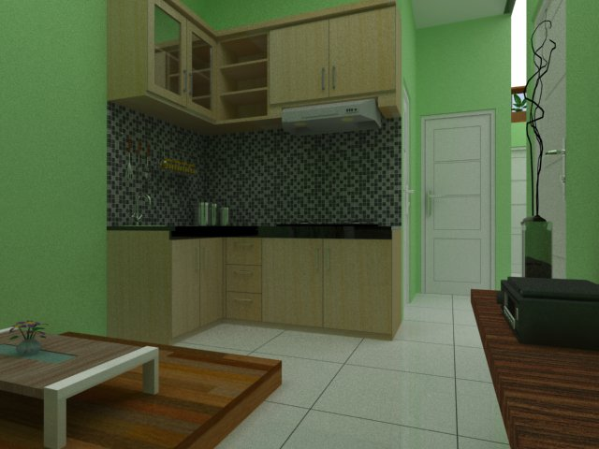
Kitchen
Interior

Slide 27
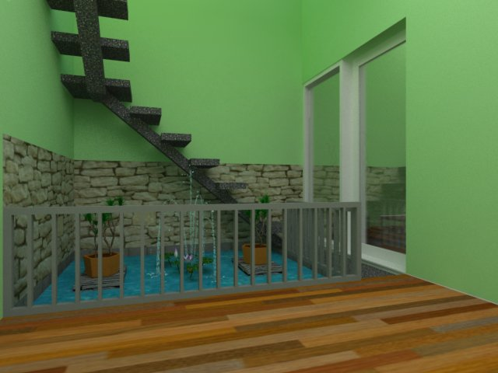
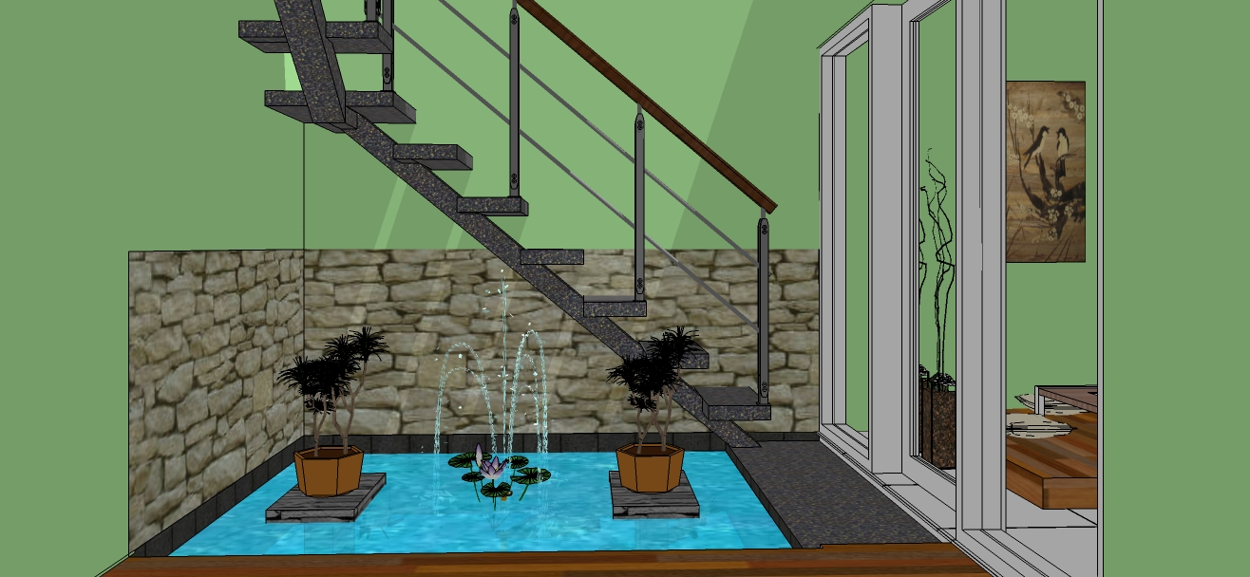
Kolam Indoor

